Slide 1
Schlitten- Spindel - Zuordnung
www.gildemeister.com
DMG – technologies for tomorrow

Slide 2
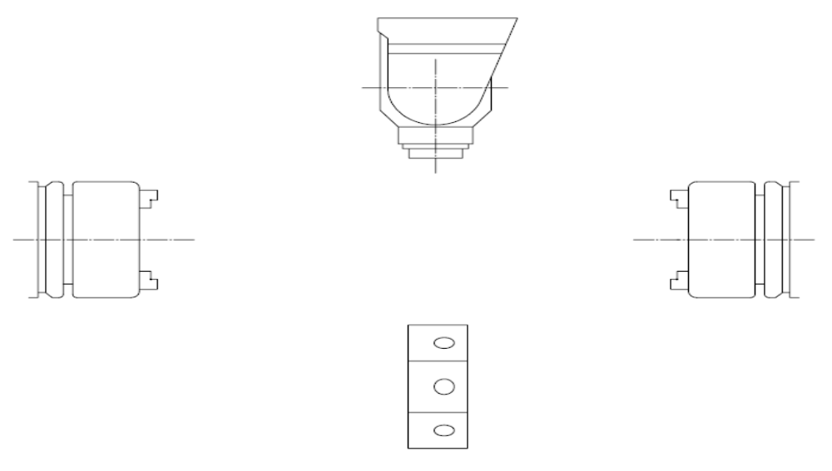
Schlitten- Spindel- Zuordnung
Kanal 1
Schlitten 1
X
Hauptspindel
Spindel 4
S1= Wert
M1= Wert
Gegenspindel
Spindel 3
Z
Y
C1=WERT
+
Blickrichtung Drehrichtung
**
Blickrichtung Drehrichtung
C4= z.B. 90.123
K1 + K2
+
+
M814
M813
C3=WERT
Z3
+
C2=WERT
S2= Wert
S4= z.B. 2000
M2= Wert
S3= Wert
M4= 3 / 4 / 5
Z
M3= Wert
rechts
stop
Kanal 2
Schlitten 2
Schlitten- Spindel- Zuordnung
für die Zeitaufnahme K1 + K2
Haupt- und Nebenzeit
links
X
X Achse gespiegelt Kanal 2

